Slide 1



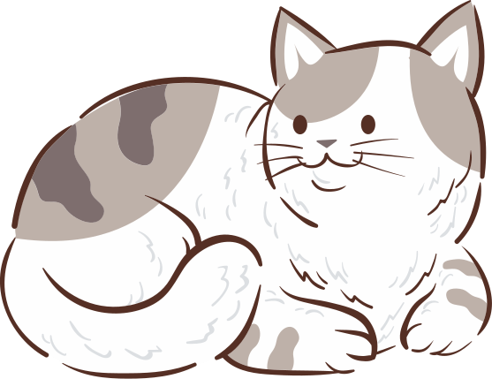

THƠ:
MÈO CON ĐI HỌC
KITTEN GROOMING SERVICES

Slide 2


Bài hát: Đi mẫu giáo
Nhạc:

Slide 3



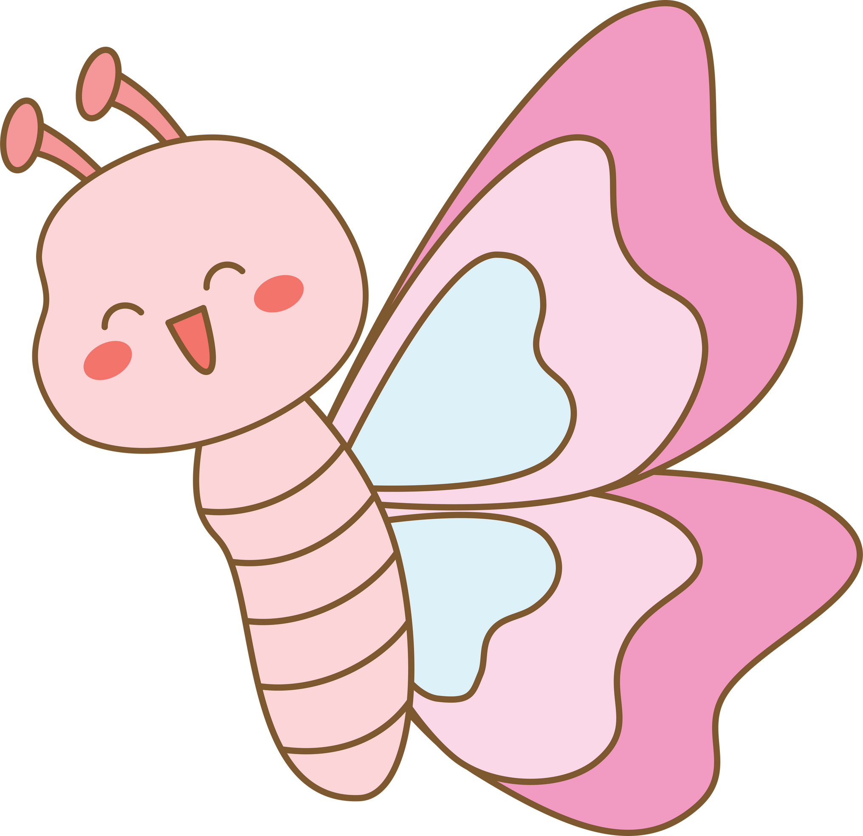
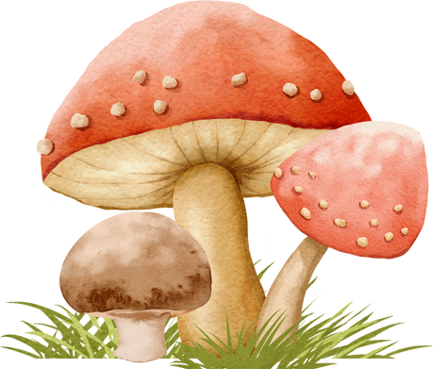

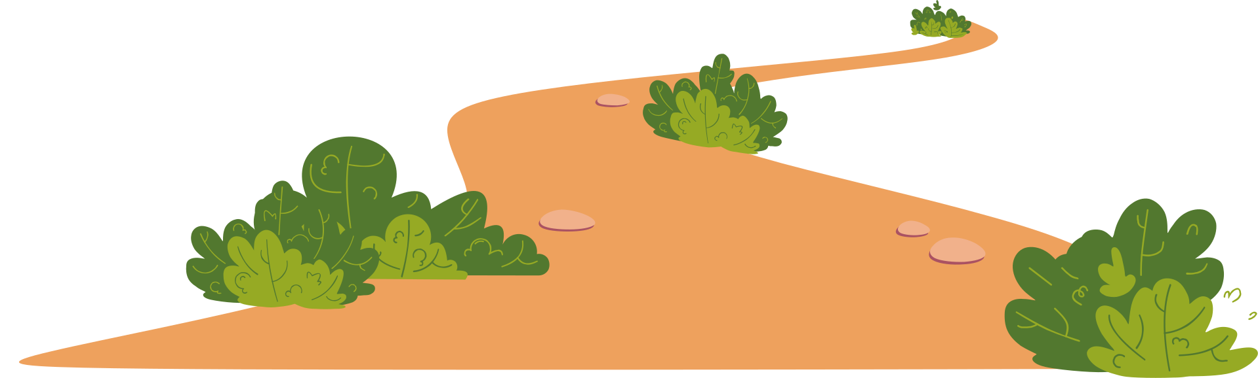

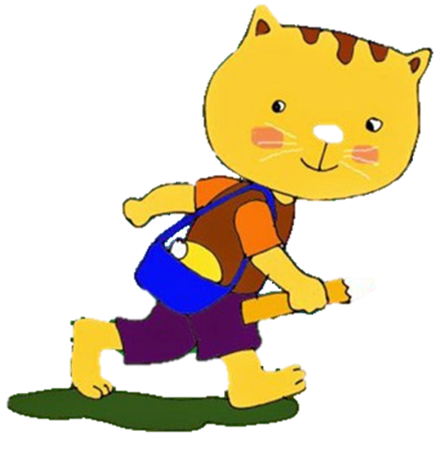



Bài thơ:
Mèo con đi học
Mèo con buồn bực,
Mai phải đến trường,
Bèn kiếm cớ luôn:
Cái đuôi tôi ốm.

Slide 4
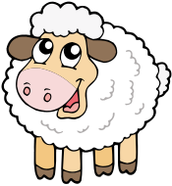
Bài thơ:
Mèo con đi học
Cừu mới be toáng:
“Tôi sẽ chữa lành,
Nhưng muốn cho nhanh:
Cắt đuôi, khỏi hết!”

Slide 5

Bài thơ:
Mèo con đi học
“Cắt đuôi? Ấy chết…!
Tôi đi học thôi!…”

Slide 6
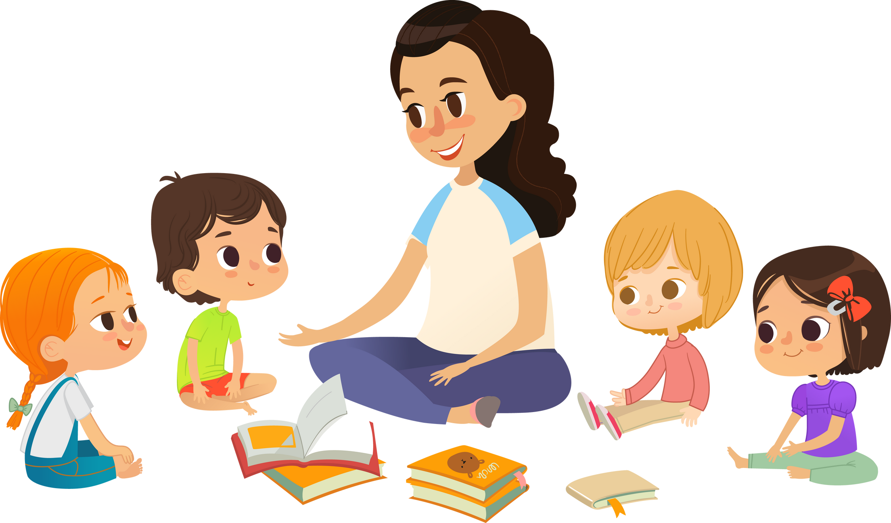
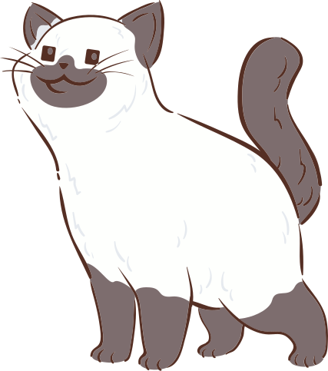

Trẻ đọc thơ cùng cô!

Slide 7
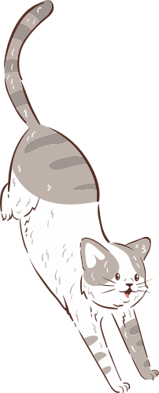




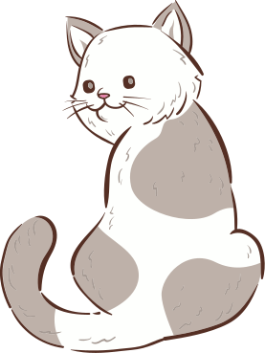
Hẹn gặp lại các bé ở các hoạt động tiếp theo!

